Slide 2
ECFO
PROF. Dr. NIVALDO ZAFALON JUNIOR

Slide 3

Graduação em Tecnologia em Saúde (FATEC-SO), em Física (IFGW), mestrado e doutorado em Engenharia Elétrica (FEEC - UNICAMP). Atualmente é professor da FIAP. Atuação em Biofísica, propagação elétrica em membranas celulares, estimulação elétrica, desenvolvimento de projetos baseados em microcontroladores e eletrônica para sistemas embarcados.
PROF. Dr. NIVALDO ZAFALON Jr.
nivaldex@gmail.com

Slide 4
Força – Parte III.

Slide 5
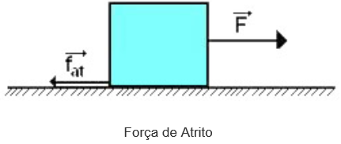
A Força de Atrito
Quando empurramos ou puxamos um corpo qualquer de massa m, percebemos que existe certa dificuldade; e, em alguns casos, percebe-se que o corpo não entra em movimento. Qual a explicação para isso? O que acontece é que toda vez que puxamos ou empurramos um corpo, aparece uma força que é contrária à tendência de movimento. Essa força é chamada de Força de Atrito. Sua origem deve-se está associada à interação eletromagnética dos átomos do corpo com os átomos da superfície.

Slide 6
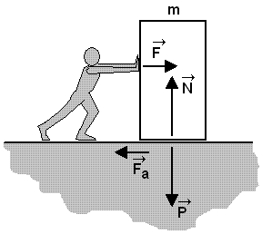
Senso uma grandeza vetorial a Força de atrito deve ser caracterizada por um módulo (que dá sua intensidade), uma orientação e um sentido (estes dois últimos definem para onde aponta a seta que representa o vetor Força de Atrito). O módulo da força de atrito é obtido a partir da seguinte equação a partir da seguinte equação:
Onde o μ (letra grega mi) é chamado de coeficiente de atrito que depende da natureza dos corpos em contato e do estado de polimento e lubrificação da superfície. Essa é uma grandeza adimensional, ou seja, ela não tem unidade. No Sistema Internacional de Unidades (SI) a unidade de força de atrito é o newton (N). N é a força Normal entre o corpo e a superfície de contato.

Slide 7
A Força de atrito estático
Enquanto um corpo não estiver em movimento com relação à superfície de contato a força de atrito será do tipo estático, representada por F_{ate} ela é a força que está atuando contrariamente à tendência de movimento. Uma característica importantíssima sobre esta força é que sua intensidade (módulo) é apenas igual ao da força que atua no sentido da tendência de movimento), desde que, esta força não ultrapasse o valor máximo da força de atrito estática o que, por sua vez, coloca o corpo em movimento. Sua intensidade máxima é dado por:
Onde μ_{e} é o coeficiente de atrito estático.

Slide 8
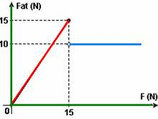
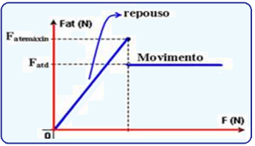
A Força de atrito dinâmico ou cinético
É o atrito que aparece quando os corpos estão em movimento, ou seja, ele é contrário à movimentação dos corpos. Por exemplo, quando um carro está se locomovendo em uma estrada e precisa frear o carro bruscamente, o carro para, no entanto esse fato só é possibilitado em razão da força de atrito, contrária ao movimento do carro, existente entre os pneus e o asfalto. Matematicamente, temos que a força de atrito cinético é escrita da seguinte forma:
Onde μc é chamado de coeficiente de atrito cinético.
Comparando a equação geral da força de atrito com a força de atrito estático e dinâmico, temos que para um corpo que está em repouso a força de atrito é variável até μN, ou seja, até a eminência do movimento. E para um corpo que está em movimento tem-se que a força de atrito é constante e igual a μN.

Slide 9
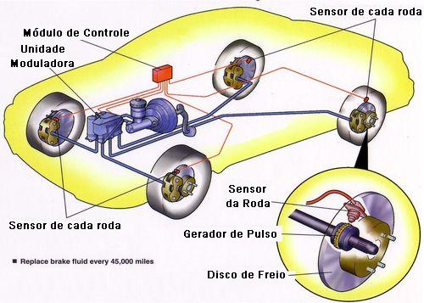
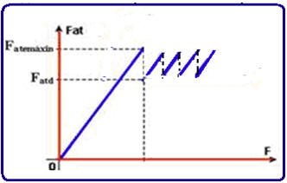
O freio ABS

Slide 10
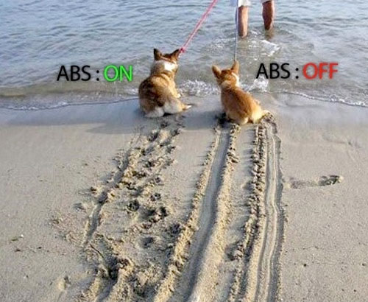

Slide 11
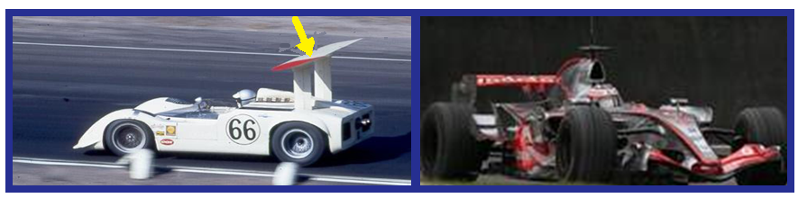

Slide 12
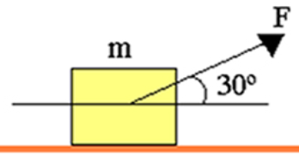
01) Vamos supor que temos um bloco de massa m = 5 kg sobre uma superfície plana. Suponhamos que o coeficiente de atrito entre o bloco e a superfície plana seja igual a 0,2, determine o valor da força de atrito para uma força que puxa o bloco com intensidade igual a 50 N.
N

Slide 13
02) Um bloco de massa de 4,0 kg é abandonado num plano inclinado de 37º com a horizontal com o qual tem coeficiente de atrito 0,25. A aceleração do movimento do bloco é em m/s². Dados: g = 10 m/s2; sen 37º = 0,60; cos 37º = 0,80.

Slide 14
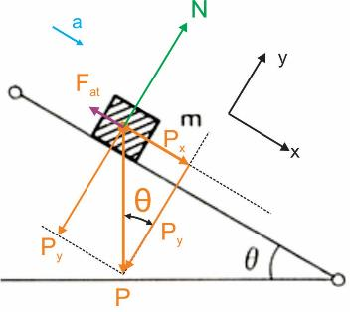
02) Um bloco de massa de 4,0 kg é abandonado num plano inclinado de 37º com a horizontal com o qual tem coeficiente de atrito 0,25. A aceleração do movimento do bloco é em m/s². Dados: g = 10 m/s2; sen 37º = 0,60; cos 37º = 0,80.

Slide 15
02) Um bloco de massa de 4,0 kg é abandonado num plano inclinado de 37º com a horizontal com o qual tem coeficiente de atrito 0,25. A aceleração do movimento do bloco é em m/s². Dados: g = 10 m/s2; sen 37º = 0,60; cos 37º = 0,80.

Slide 16
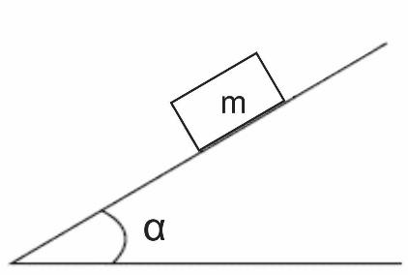
03) Um bloco de massa m é colocado sobre um plano inclinado cujo coeficiente de atrito estático = 1 como mostra a figura. Qual é o maior valor possível para o ângulo α de inclinação do plano de modo que o bloco permaneça em repouso? A) 30º; B) 45º; C) 60º; D) 75º; E) 90º.

Slide 17
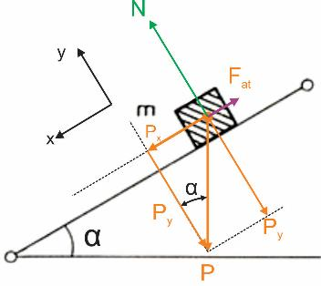
03) Um bloco de massa m é colocado sobre um plano inclinado cujo coeficiente de atrito estático =1 como mostra a figura. Qual é o maior valor possível para o ângulo α de inclinação do plano de modo que o bloco permaneça em repouso? A) 30º; B) 45º; C) 60º; D) 75º; E) 90º.

Slide 18
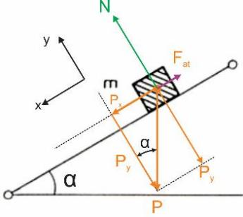
03) Um bloco de massa m é colocado sobre um plano inclinado cujo coeficiente de atrito estático =1 como mostra a figura. Qual é o maior valor possível para o ângulo α de inclinação do plano de modo que o bloco permaneça em repouso? A) 30º; B) 45º; C) 60º; D) 75º; E) 90º.

Slide 19
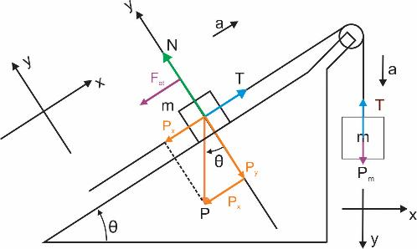
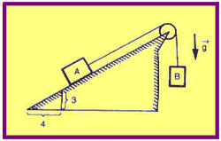
04) No plano inclinado da figura abaixo, o coeficiente de atrito entre o bloco A e o plano vale 0,20. A roldana é isenta de atrito e despreza-se o efeito do ar. Os blocos A e B têm massas iguais a m cada um e a aceleração local da gravidade tem intensidade igual a g. Quanto vale a intensidade da força tensora na corda, suposta ideal?

Slide 20
04) No plano inclinado da figura abaixo, o coeficiente de atrito entre o bloco A e o plano vale 0,20. A roldana é isenta de atrito e despreza-se o efeito do ar. Os blocos A e B têm massas iguais a m cada um e a aceleração local da gravidade tem intensidade igual a g. Quanto vale a intensidade da força tensora na corda, suposta ideal?

Slide 21
Fim

Slide 22
HALLIDAY, David; RESNICK, Robert; WALKER, Jearl. Fundamentos de Física: gravitação, ondas e termodinâmica. Vol 2. Rio de Janeiro: LTC, 2006. CAP. 5

Slide 23
Copyright © 2024 Prof. Dr. Nivaldo Zafalon Junior
Todos direitos reservados. Reprodução ou divulgação total ou parcial deste documento é expressamente proíbido sem o consentimento formal, por escrito, do Professor (autor).

